Slide 1
BMÜ-325 Programlama Dilleri Prensipleri
Ders 1.Giriş ve Ön Bilgiler
Prof. Dr. İlhan AYDIN
Bilgisayar Mühendisliği Bölümü

Slide 2
Ders için Önerilen Kaynaklar
Tavsiye Edilen Kitaplar
Programlama Dilleri Prensipleri, Prof. Dr. Nejat YUMUŞAK, Dr. M. Fatih ADAK, Seçkin Yayıncılık
Concepts of Programming Languages, 12th edition, Robert W Sebesta, Pearson
Değerlendirme
Ara Sınav: %40
Final: %60

Slide 3
Konular
Derse Giriş
Programlama Dillerinin Seviyesine Göre Sınıflandırılması
Programlama Alanları
Dil Değerlendirme Kriterleri
Dil Tasarımına Etkiler
Dil Kategorileri
Dil Tasarım Değişimi Uygulama Yöntemleri
Programlama Ortamları

Slide 4
1.1 Programlama Dilleri Kavramlarını Öğrenmenin Nedenleri
Fikirleri ifade etme yeteneğinin arttırılması
Uygun dilleri seçebilme bilincinin geliştirilmesi, altyapının sağlamlaştırılması
Yeni diller öğrenebilme yeteneğinin geliştirilmesi
İmplementasyonun (Gerçekleştirim) öneminin daha iyi anlaşılması ve kavranması
Bilinen programlama dillerinin daha iyi kullanılması
Bilgisayar biliminde kapsamlı ilerleme

Slide 5
Fikirleri ifade etme yeteneğinin arttırılması
Düşüncelerimizdeki derinliğin; düşüncelerimizi ilettiğimiz dilin ifade gücü tarafından etkilendiğine inanılmaktadır.
Diğer bir deyişle insanların sözlü veya yazılı olarak tanımlayamadığı yapıları kavramlaştırmaları zordur.

Slide 6
Fikirleri ifade etme yeteneğinin arttırılması
Yazılım sürecindeki programcılar da benzer şekilde zorlanmaktadır. Programcıların yazılım geliştirdikleri programlama dilinin limitleri vardır. Örneğin o dilin kontrol yapıları, veri yapıları, soyutlamaları, vs. gibi
Değişik yapıdaki bir çok programlama dili özelliğinin bilinmesi bu limitlerin azaltılmasını sağlamaktadır.
Programcılar yeni dil yapıları ve kavramları öğrendikçe yazılım geliştirme ufukları artmaktadır

Slide 7
Fikirleri ifade etme yeteneğinin arttırılması
Herhangi bir programlama dilini kullanması için zorlanan bir programcının Programlama Dilleri kavramlarını ve yapılarını öğrenmesinin bir anlamı var mıdır?

Slide 8
Fikirleri ifade etme yeteneğinin arttırılması
Evet vardır. Bu yapılar ve kavramlar mecburi tutulan dilde simüle (benzetim veya taklit) edilebilir.
Örneğin FORTRAN 90 dilinde substring arama fonksiyonu INDEX’tir. Pascal dilinde benzer bir fonksiyon yoktur fakat Pascal kullanması için zorlanan bir programcı bu fonksiyonun yaptığı işi altprogram yazarak çözebilir.
Eğer dil seçiminde zorlama yoksa simüle edilen dildense gerçekten o özelliği barındıran dili kullanmak gerekir. Çünkü o özelliği simüle eden dil direk barındıran dile göre daha hantal ve daha karmaşıktır

Slide 9
Uygun dilleri seçebilme bilincinin geliştirilmesi
Bir programcının öğrendiği programlama dilinin ömrü çok uzun olmayabilir.
Veya öğrendiği dillere eklenen yeni özellikleri bilmeyebilir.
Bu programcıya yeni bir proje verildiğinde en uygun dili seçmek yerine, bildiği dili tercih etmesi beklenir. Bu programcı diğer programlama dillerinin özelliklerini ve kavramlarını bildiği takdirde daha verimli projeler gerçekleştirecektir.

Slide 10
Yeni diller öğrenebilme yeteneğinin geliştirilmesi
Bilgisayar programlama genç bir bilim dalı. Gerek programlama dillerinde gerek yazılım geliştirme araçlarında gerekse tasarım yöntemlerinde gelişim halen devam etmektedir. Bundan dolayı bilgisayar programcılığı ömür boyu öğrenme yeteneği isteyen bir bilim dalı olarak karşımıza çıkmakta.
Bir veya iki programlama dili bilen ve programlama dilleri kavramlarını bilmeyen programcıların yeni programlama dilleri öğrenmeleri hem uzun zaman almaktadır hem de zor olmaktadır.

Slide 11
Yeni diller öğrenebilme yeteneğinin geliştirilmesi
Programlama dillerinin genel kavramlarını iyi bilen bir programcı, yeni öğreneceği dilde bu kavramların nasıl birleştirildiğini ve kullanıldığını daha rahat anlayacaktır. Programlama dilinin tasarımı hakkında bilgi sahibi olacaktır.
Örneğin veri soyutlama (data abstraction) kavramını bilen bir programcı Java’da soyutlanmış data tiplerinin nasıl oluşturulduğunu daha iyi ve çabuk anlayacaktır. Veya nesne tabanlı programlama kavramını bilen bir kişi C++ veya Java’yı daha çabuk anlayacaktır.

Slide 12
İmplementasyonun öneminin daha iyi anlaşılması
Programlama dilleri kavramı öğrenilirken implementasyon sorunlarına da dikkat etmek gerekir. Çünkü implementasyon sorunları programlama dilleri kavramlarını etkilemektedir. Bazen bir implementasyon sorununu bilmek, programlama dilinin nasıl tasarlandığı konusunu da anlamamıza yardımcı olmaktadır. Sonuç olarak implementasyon sorunları ve bunları aşmak için geliştirilmiş programlama dilleri tasarımları bilindiğinde, bildiğimiz bir programlama dili daha zekice kullanılmaktadır.

Slide 13
İmplementasyonun öneminin daha iyi anlaşılması
İmplementasyon detaylarını bilen bir programcı program bug (hatalarını) bulup düzeltebilir.
İmplementasyonu iyi bilmenin bir avantajı da bilgisayarın değişik dil yapılarını nasıl çalıştırdığını kafamızda canlandırmamıza yardımcı olmasıdır.
Bir avantajı da, aynı işi yapan farklı yapılar varsa ortaya çıkar. İmplementasyonu bilen programcı hangisinin daha verimli olduğunu anlayabilir.
Bu derste implementasyona kısaca değinilecek. Daha detaylı bilgi, derleyici tasarımı dersinde verilecektir.

Slide 14
Bilinen programlama dillerinin daha iyi kullanılması
Programlama dilleri çok büyük ve karmaşıktır. Bu dilleri bilen bir programcının dilin tüm özelliklerini bilmesi pek rastlanan bir durum değildir.
Programlama dilleri kavramını bilen bir programcı, daha önce bilmediği ve kullanmadığı özellikleri daha rahat öğrenip kullanabilir.

Slide 15
Bilgisayar biliminde kapsamlı ilerleme
Kendi dönemlerinde popüler olan programlama dillerinin en iyi programlama dili olmadığı zamanla görülmüştür.
Örneğin ALGOL60’ın FORTRAN’ın yerine geçeceğine kesin gözüyle bakılmış, fakat 1960’lar da ALGOL’un okuma ve yazma karmaşıklığından dolayı insanlar bu düşüncelerinden vazgeçmeye başlamışlardır.
ACABA JAVA SONSUZA KADAR KULLANILACAK MI?

Slide 16
Programlama Dillerinin Seviyesine Göre Sınıflandırılması
Seviye, bir programlama dilinin insan algısına olan yakınlığı olarak ifade edilebilir.
Makine Dili: 1 ve 0
Düşük Seviyeli: Assembly
Orta Seviye: C, C++
Yüksek Seviye: Pascal, Basic, Fortran, Cobol
Çok Yüksek Seviye: Dbase, Visual Basic, Java, SQL, Paradox, Access, FileMaker, C#

Slide 17
Programlama Alanları
Bilimsel ve mühendislik uygulamaları
Dizi ve matrislerin etkin kullanımı
Fortran, C, Pascal
Mesleki uygulamalar
Raporlar oluşturun
COBOL
Yapay zeka uygulamaları
Sayılar yerine semboller; bağlantılı listeleri(Linked List) kullanır
LISP, Prolog, Python
Sistem programlama
Sürekli kullanım nedeniyle verimliliğe ihtiyaç var
C, Assembler
Web Yazılımı
Farklı programlama dilleri: biçimlendirme (ör. HTML), İstemci taraflı programlama (Javascript), komut dosyası oluşturma (ör. PHP, Java, C#)

Slide 18
Programlama Dili Değerlendirme Kriterleri
Okunabilirlik (Readability): programların okunma ve anlaşılma kolaylığı
Yazılabilirlik (Writability): bir dilin programları oluşturmak için kullanılma kolaylığı
Güvenilirlik (Reliability): spesifikasyonları yerine getirme
Maliyet (Cost): nihai toplam maliyet

Slide 19
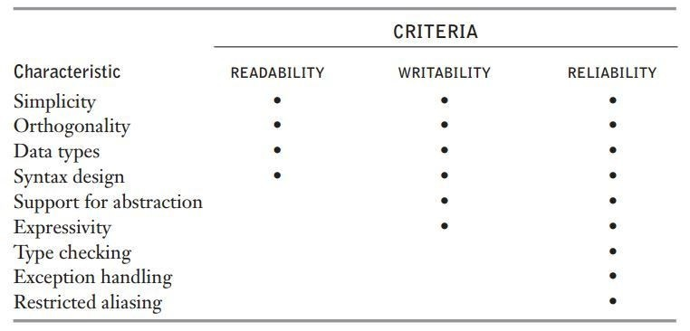
Programlama Dili Değerlendirme Kriterleri

Slide 20
Programlama Dili Değerlendirme Kriterleri : Okunabilirlik (Readability)
Genel basitlik (Simplicity)
Ortogonalite (Orthogonality)
Veri tipleri (Data Types)
Sözdizimi ile ilgili hususlar (Syntax Design)

Slide 21

Programlama Dili Değerlendirme Kriterleri : Okunabilirlik (Readability)
Genel basitlik
Yönetilebilir bir dizi özellik ve yapı:
Temel Yapılar sahip dil (Array: C# ve Java)
Özellik Çokluğu (Feature Multiplicity) :
Java arttırma örneği
Minimal operatör aşırı yüklemesi: a + b
a ve b int ise toplama işlemi sonuç int
a ve b string ise birleştirme işlemi sonuç string
Programlama dilinine farklılıklar olabilir.
https://en.wikipedia.org/wiki/Operator_overloading

Slide 22
Programlama Dili Değerlendirme Kriterleri : Okunabilirlik (Readability)
Ortogonalite
Ortogonalite, "A'yı değiştirmek B'yi değiştirmez" anlamına gelen özelliktir.
Bir programlama dilinde ortogonallik, nispeten küçük bir ilkel yapı kümesinin, dilin kontrol ve veri yapılarını oluşturmak için nispeten az sayıda yolla birleştirilebileceği anlamına gelir.
opcode [ operand ] [ operand
https://en.wikipedia.org/wiki/Orthogonality_(programming)#:~:text=The%20term%20is%20most-frequently,data%20structures%2

Slide 23
Programlama Dili Değerlendirme Kriterleri : Okunabilirlik (Readability)
Veri tipleri
Yeterli önceden tanımlanmış veri türleri
C’de Boolean veri tipi yoktur
timeout = 0
Java, C#, Python… gibi dillerde Boolean veri tipi vardır.
timeout = false

Slide 24
Syntax Tasarımı
Bir programın syntax tasarımı okunabilirlik için en önemli etkenlerden biridir
Örneğin değişken isimlerini kısa tutmak okunabilirliği azaltır. Fortran 77’de değişken isimleri 6 karakterle sınırlandırılmıştır.
Örnek: ogrenci_no biçiminde okunabilirliği artıracak bir değişken ismi verilemez.

Slide 25
Syntax Tasarımı
Özel kelimeler de (for, end, do, vb.) okunabilirliği etkiler.
Birleşik durumların gösterim biçimi de okunabilirliği etkiler. Örneğin bir döngü ifadesi verilebilir.
Özel kelimeler değişken ismi olarak tanımlanırsa da okunabilirlik etkilenir.
Örneğin Fortran 95’te Do ve End özel kelimelerinin değişken ismi olarak ta tanımlanmasında bir sınırlama yoktur. Bu durum okunabilirliği azaltmaktadır.

Slide 26
Syntax Tasarımı
Bir diğer problem de anlam ve biçim.
Örneğin C programlama dilinde static kelimesi kullanılış biçimine göre farklı anlamlara gelmektedir.
Eğer bir fonksiyonun içinde değişken tanımlamak için kullanılıyorsa değişkenin derleme zamanında (compile time) oluşturulacağı anlamına gelmektedir.
Eğer tüm fonksiyonların dışında değişken tanımlamak için kullanılıyorsa, bu değişken bu dosyadan alınamaz ve ancak ve ancak tanımlandığı dosyada görülebilir.

Slide 27
Syntax Tasarımı
ÖRNEK: UNIX’ in shell komutları çoğu zaman alakasız bir fonksiyonu göstermektedir. Bu da okunabilirliği azaltmaktadır.
grep komutu size herhangi bir şey anımsatıyor mu?
g harfi global komut olduğunu gösteriyor.
re regular expression
p regular ifadeyi içeren substring’lerin yazılması komutudur
Global Regular Expression Printer

Slide 28
Syntax Tasarımı
Tanıtıcı/kimlik belirtici (Identifier) biçimleri: Esnek kompozisyon
Karmaşık ve birleşik ifadelerin oluşturulması için belirli özel deyimlerin (kelime ve metot) kullanılması
Anlamlı anahtar sözcükler ve anlaşılabilir yapılar kullanılması

Slide 29
Programlama Dili Değerlendirme Kriterleri : Okunabilirlik (Readability)
Sözdizimi ile ilgili hususlar
Özel Kelimeler
Döngü için özel kelimeler: while, class, and for
Birleşik özel kelimeler
static kelimesi (compile time’da yüklenir)
public static

Slide 30
Programlama Dili Değerlendirme Kriterleri Yazılabilirlik (Writability)
Basitlik ve Ortogonalite
Az sayıda yapı, az sayıda ilkel, bunları birleştirmek için küçük bir kurallar dizisi
Soyutlama desteği
Karmaşık yapıları veya işlemleri ayrıntıların göz ardı edilmesine izin verecek şekilde tanımlama ve kullanma yeteneği (Soyutlama konusu programcı yeteneğidir.)
İfade
İşlemleri belirlemenin nispeten uygun bir yolu
Operatörlerin gücü ve sayısı ve önceden tanımlanmış işlevler

Slide 31
Soyutlama (Abstraction) desteği
Programlama dillerinde 2 çeşit soyutlama sınıfı vardır. Proses (işlem) soyutlama ve veri soyutlama.
Proses soyutlamaya en iyi örnek altprogramlardır. Örneğin sıralama yapan bir alt program kod yazarken tekrarları azaltır.
Veri soyutlamaya bir örnek Fortran77 programlama dilinde binary bir ağaç tanımlanmasıdır. Fortran77 dili pointer ve heap ile dinamik hafıza yönetimini desteklememektedir. Fortran 77 kullanarak binary tree oluşturulabilir. Fakat oluşturmak zordur ve yazımı anlaşılabilir değildir. Fakat soyutlama özelliği olan Java gibi bir dil kullanıldığında binary tree’yi oluşturmak (2 pointer ve 1 integer ile) ve kullanmak çok daha kolaydır. Yazılabilirliği de Fortran’a göre çok iyidir.

Slide 32
Soyutlama (Abstraction) desteği
İki soyutlama süreci, sınıf yapısında birleşmiştir.
PROGRAMLAMA
PROSES SOYUTLAMA
VERİ SOYUTLAMA
NESNEYE-DAYALI
PROGRAMLAMA

Slide 33
Anlamlılık (Açıklayıcılık)(Expressivity)
İşlemleri belirtmenin nispeten elverişli yollarını kullanmak yazılabilirliği artırır.
Örnek: Birçok modern dilin for ifadesini içermesi
C programlama dilinde count++ ifadesi count=count+1 ifadesinden daha açıklayıcıdır. Yazılabilirliği artırır.

Slide 34
Anlamlılık (Açıklayıcılık)(Expressivity)
İşlemleri belirtmenin nispeten elverişli yollarını kullanmak yazılabilirliği artırır.
Örnek: Birçok modern dilin for ifadesini içermesi
C programlama dilinde count++ ifadesi count=count+1 ifadesinden daha açıklayıcıdır. Yazılabilirliği artırır.

Slide 35
Programlama Dili Değerlendirme Kriterleri Güvenilirlik (Reliability)
Tip kontrolü
Derleme zamanında yapılmalıdır (Çalışma zamanında kötü sonuçlar doğurabilir.)
Tip hatalarını: int, float, string
int a = 10.2; ?

Slide 36
Programlama Dili Değerlendirme Kriterleri Güvenilirlik (Reliability)
İstisna işleme (Exception Handling)
Çalışma zamanı hatalarını önleyin ve düzeltici önlemler alın.
try-catch
Ada, C++, Java, and C# bu konuya önem vermiştir.

Slide 37
Programlama Dili Değerlendirme Kriterleri Güvenilirlik (Reliability)
Takma ad (Aliasing)
Aynı bellek konumu için iki veya daha fazla farklı referans alma yönteminin varlığı
Özellikle Nesne Yönelimli Programlama dillerinde yapılabilir

Slide 38
Programlama Dili Değerlendirme Kriterleri Güvenilirlik (Reliability)
Okunabilirlik ve yazılabilirlik
Bir algoritmayı ifade etmenin "doğal" yollarını desteklemeyen bir dil, "doğal olmayan" yaklaşımların kullanılmasını ve dolayısıyla daha düşük güvenilirlik gerektirir.
Bir program ne kadar kolay yazılırsa, doğru olma olasılığı da o kadar yüksektir.

Slide 39
Tip Kontrolü (Type Checking)
Programın çalışması veya derlenmesi süresince verilen programın tip hatalarının test edilmesine tip kontrolü (type checking) denir. Tip kontrol özelliği dilde güvenilirlik için önemlidir. Derleme zamanında (compile time) tip kontrolü yapmak, az maliyetli olduğundan tercih edilmektedir. Çalışma zamanında (run time) tip kontrolü maliyeti fazladır ve tercih edilmez. Programdaki tip hatalarının tespiti erken yapıldığından, hatalar erken fark edilmekte ve düzeltilmeleri sağlanmaktadır.

Slide 40
Tip Kontrolü (Type Checking)
Örnek: Bir fonksiyonda kullanılan bir parametrenin tip kontrolünün programlama dili tarafından yapılamadığını varsayalım.
Int olarak tanımlanması gereken 23 sayısı yerine float olarak aynı sayı girildiğinde ne olur?

Slide 41
İstisna İşleme (Exception Handling)
Yürütme zamanı (run-time) hatalarını yakalama ve düzeltme önlemleri alır.
Ada, C++ ve Java bu özelliği içermektedir, ama C ve Fortran gibi dillerde bu özellik yoktur. Daha sonraki konularda detaylı tartışılacaktır.

Slide 42
Farklı Adlandırma (Aliasing)
Aynı hafıza hücresine erişim için 2 veya daha fazla farklı ismin tanımlanmasıdır.
Programlama dilleri için tehlikeli bir özellik olduğu kabul edilmektedir. Fakat bazı programlama dilleri bazı tip aliasing’lere izin vermektedir. Örneğin iki pointer aynı değişkeni göstermek için kullanılabilir.
Programcının dikkatli olmasını gerektirmektedir. NEDEN?

Slide 43
Programlama Dili Değerlendirme Kriterleri Cost (Maliyet)
Programcıları dili kullanmak için eğitmek
Program yazma (belirli uygulamalara yakınlık)
Programları derleme: Zaman önemli
Programları çalıştırma
Ücretsiz derleyicilerin kullanılabilirliği
Güvenilirlik: zayıf güvenilirlik yüksek maliyetlere yol açar
Programların bakımı

Slide 44
Programlama Dili Değerlendirme Kriterleri Diğerleri
Taşınabilirlik (Portability)
Programların bir uygulamadan diğerine taşınabilme kolaylığı
Genellik (Generality)
Geniş bir uygulama yelpazesine uygulanabilirlik
İyi tanımlılık (Well-definedness)
Dilin resmi tanımının tamlığı ve kesinliği

Slide 45
Değerlendirme Kriterleri : Maliyet
Dili kullanacak programcıların eğitilmesi: Bu özellik basitlik ve ortogonallik ile alakalıdır. Ayrıca programcının tecrübesi de önemlidir.
Programları yazma (özel uygulamalara yakınlık): Dilin yazılabilirliği ile alakalıdır.
Programları derleme (compiling) maliyeti: Ada programlama dilinin ilk versiyonlarında derleme maliyetleri çok fazlaydı. Daha sonraki versiyonlarda maliyet azaltıldı.

Slide 46
Değerlendirme Kriterleri : Maliyet
Programları yürütme (executing) maliyeti
Örneğin tip kontrolüne çok fazla run time ayıran bir programlama dili bu maliyeti artırır.
SORU: Derleme maliyeti ile yürütme maliyeti arasında optimizasyon nasıl yapılabilir?
Dil implementasyon sistemi:
Ücretsiz derleyicilerin (compilers) kullanılabilirliği. Örneğin Java’nın derleyicisinin ücretsiz olması maliyeti azaltmaktadır. Veya daha pahalı bir donanımda çalışması gereken programlama dilleri maliyeti artırır.

Slide 47
Değerlendirme Kriterleri : Maliyet
Güvenilirlik (Reliability):
Zayıf güvenilirlik yüksek maliyetlere yol açar. Örneğin bir uzay çalışmasında kullanılan programlama dili çökerse maliyet çok artar. Veya kriptoloji uygulamasında kullanılan bir programlama dilindeki güvenlik açığının maliyeti zarar verir.
Programların bakım (maintaining) maliyeti
Tüm maliyet içinde en yüksek oranda olan maliyettir. Bir yazılım projesinde eskiden maliyeti etkileyen en önemli parametre kodlama kısmı iken, şimdi bakım maliyeti en önemli parametre haline gelmiştir.

Slide 48
Değerlendirme Kriterleri: Diğerleri
Taşınabilirlik (Portability)
Programların bir implementasyondan diğerine taşınabilme kolaylığıdır. Dilin standartlaşma derecesi ile alakalıdır. BASIC’in standartlaşma derecesi kötüdür. Bu dilde yazılan bir programı başka bir implementasyona taşımak zordur.
Standartlaşma çok vakit alan maliyetli bir işlemdir. 1989 yılında C++’yı standartlaşmak için kurulan bir komite 1998 yılında çalışmasını tamamlamıştır.

Slide 49
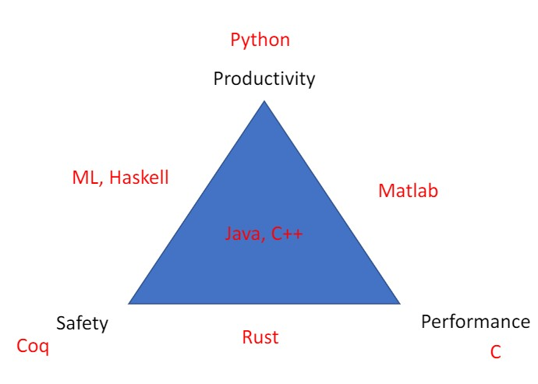
Programlama Dilinin Hedefleri
Performans
Üretkenlik (Productivity)
Güven (Safety)
https://web.stanford.edu/class/cs242/materials.html

Slide 50
Programlama Dili Tasarımı Etkileri
Bilgisayar Mimarisi Diller:
von Neumann mimarisi olarak bilinen yaygın bilgisayar mimarisi olarak kullanılır.
Program Tasarım Metodolojileri
Yeni yazılım geliştirme metodolojileri (ör. Nesne yönelimli yazılım geliştirme) yeni programlama paradigmalarına ve dolayısıyla yeni programlama dillerine yol açtı

Slide 51
Bilgisayar Mimarisi Etkisi
Tanınmış bilgisayar mimarisi: Von Neumann
Bellekte (Memory) saklanan veriler ve programlar
Bellek CPU'dan ayrıdır
Komutlar (Instruction) ve veriler bellekten CPU'ya aktarılır
Programlama dillerin açısından
Değişkenler (variables) bellektedir.
Atamalarda, aktarım olur.
Iterasyon (Iteration) etkilidir

Slide 52
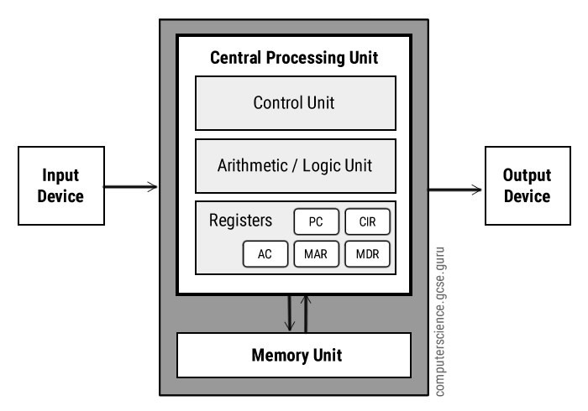
Von Neumann Mimarisi
von Neumann bilgisayarı, hem veriler hem de programlar aynı bellekte saklanır.
Instructions and data
Variables (Değişken): bellek hücresi

Slide 53
Von Neumann Mimarisi
Fetch-execute-cycle
Program sayacını (Program Counter) başlat
sonsuza kadar tekrar et
sayacın işaret ettiği komutu (instruction) getir sayacı artır (increment)
komutu çözmek (decode)
komutu çalıştır (execute)
tekrar sonu

Slide 54
von Neumann mimarisi bilgisayarda Fetch-Execute basitçe aşağıdaki algoritmayla tanımlanabilir.
Program sayıcısını başlangıç durumuna getir
repeat
program counter da adresi verilen komutu hafızadan getir (fetch)
bir sonraki komutun adresini göstermesi için program counter’i bir artır
komutu çöz (decode)
komutu çalıştır (execute)
end repeat

Slide 55
Programlama Metodolojilerinin Etkileri
1950'ler ve 1960'ların başı: Basit uygulamalar; makine verimliliği konusu sorun
1960'ların sonu: İnsan verimliliği önemli hale geldi; okunabilirlik, daha iyi kontrol yapıları
yapısal programlama
yukarıdan aşağıya (top-down) tasarım ve adım adım iyileştirme
Bu dönemde, donanım maliyetleri düştükçe ve programcı maliyetleri arttıkça, temel bilgi işlem maliyetinin donanımdan yazılıma kaydı.
1970'lerin sonu: Veriye yönelik süreç odaklı
Veri soyutlama (data abstraction)
1980'lerin ortası: Nesne yönelimli programlama
Veri soyutlama + kalıtım (inheritance) + polimorfizm

Slide 56
Programlama Dili Kategorileri
Imperative (Emir Esaslı) Programlama
Merkezi özellikler değişkenler, atama ifadeleri ve iterasyondur.
Nesne yönelimli programlamayı destekleyen diller
Betik dilleri (Scripting languages)
Görsel dilleri ○ Örnekler: C, Java, Perl, JavaScript, Ruby, Rust, Visual BASIC .NET, C ++, C#
Fonksiyonel (Functional) Programlama
Hesaplama yapmanın ana yolu, verilen parametrelere fonksiyon uygulamaktır.
Örnekler: LISP, Scheme, ML, F#, Haskell ◎ Mantık (Logic) Programlama
Kural tabanlı
Örnek: Prolog
Biçimlendirme / programlama hibrit
Bazı programları desteklemek için genişletilen biçimlendirme dilleri
Örnekler: JSTL, XSLT

Slide 57
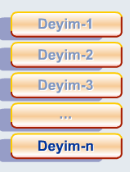
Programlama Paradigmaları
Imperative (Zorunlu) Paradigmayı Destekleyen Diller
Söz dizimi:
Deyim‐1;
Deyim 2;
……………
……………
Deyim‐n;
Imperative diller, yaygın olarak kullanılan ilk dil grubudur. Imperative programlama paradigması, C, FORTRAN, PL/I, Pascal, COBOL, Ada gibi birçok dil tarafından desteklenmektedir.

Slide 58
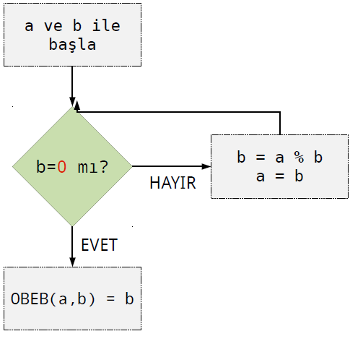
C’de OBEB (Öklit) Algoritması
Programlama Paradigmaları
#include <stdio.h>
int gcd(int a, int b) {
while (a != b) {
if (a > b) a = a - b;
else b = b - a;
}
return a;
}
Algoritma, 2000 yıl önce Euclid tarafından keşfedilmiştir
a ve b'nin OBEB'i, b ve a'nın b'ye
bölümünden kalan sayının OBEB'iyle
aynıdır

Slide 59
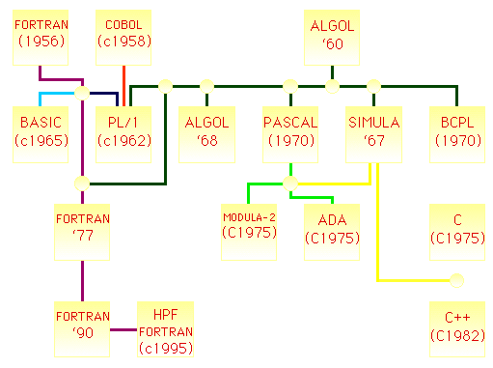
Programlama Paradigmaları
Imperative (Zorunlu, Komut merkezli) Diller

Slide 60
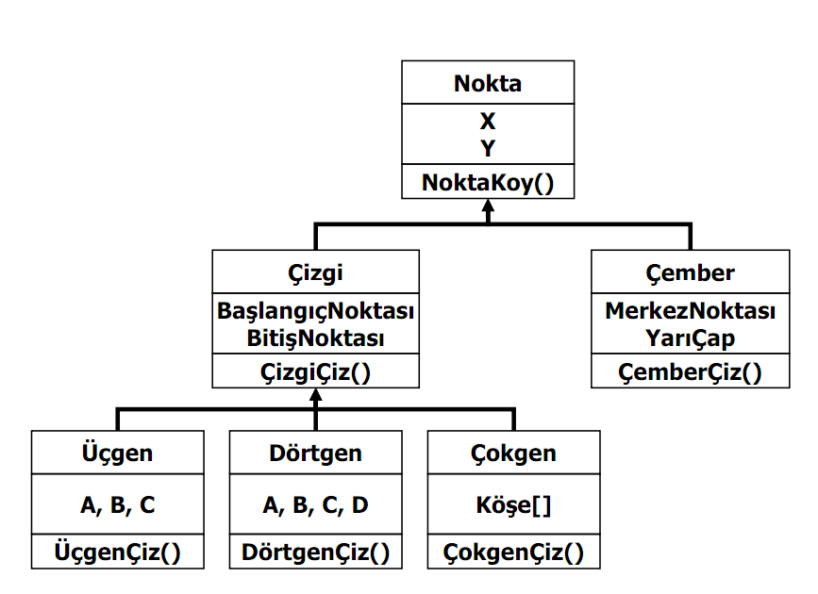
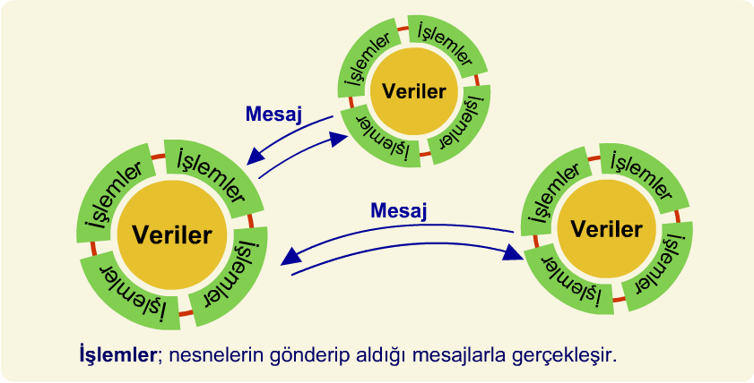
Programlama Paradigmaları
Nesneye Yönelik Paradigmayı Destekleyen Diller
Bu diller nesnelerin sınıflandırılması esasına dayanır.
Birbirini etkileyen nesnelerden oluşmuş diller olarak tanımlanabilir. Nesne, belli bir durumda paylaşılan işlemlerin bir topluluğudur. Veriler, fonksiyon ve prosedürler tek bir nesnede tutulabilir. Nesne temelli yaklaşımı kullanan dillere örnek olarak Simula, Smalltalk, C++, Java ve C# gibi diller verilebilir.

Slide 61
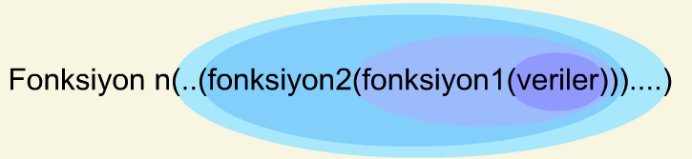
Programlama Paradigmaları
Fonksiyonel Paradigmayı Destekleyen Diller
Burada bilgisayara bir işlemi nasıl yapacağı bildirilir. Veriler ve sonucu elde etmek için veriye uygulanacak fonksiyonel dönüşümler, paradigmanın temelini oluşturur.
Sadece fonksiyonlar üzerine kurulmuş bir modeldir. Fonksiyonlar bir çok değer alır ve geriye sadece bir değer döndürürler. Fonksiyonlar başka fonksiyonları çağırır ya da başka fonksiyonun parametresi olur.

Slide 62
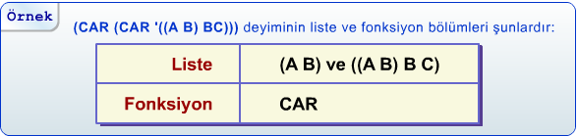
Programlama Paradigmaları
Fonksiyonel Paradigmayı Destekleyen Diller
Bu dillerde, alt yordamlar, fonksiyonlar (prosedürler) kullanılarak program daha alt parçalara bölünür.
İlk fonksiyonel dil Lisp’dir.
ML ve HASKELL modern fonksiyonel dillerdir. Bu diller fonksiyonlara rasgele değerler gibi davranmaktadır
ML ile Lisp karışık programlama dilleridir. Değişken ve atama işlemlerini desteklemektedir.
Haskell ise tamamen saf fonksiyonel bir dildir. Değişken ve atama işlemlerini desteklememektedir.

Slide 63
Programlama Paradigmaları
Scheme’de OBEB (Öklit) Algoritması
(define gcd2 ; 'gcd' is built-in to R5RS
(lambda (a b)
(cond ((= a b) a)
((> a b) (gcd2 (- a b) b))
(else (gcd2 (- b a) a)))))

Slide 64
Programlama Paradigmaları
Mantık Paradigmayı Destekleyen Diller
Mantık programlama paradigmasında programlama, bir işin nasıl yapılacağının belirtilmesi yerine, ne yapılması istendiğinin belirtilmesi olarak görülür.
Bu diller, belirli bir koşulun varlığını kontrol ederek ve koşul sağlanıyorsa, uygun bir işlem gerçekleştirerek çalışırlar.
Bu modeldeki dillere en tanınmış örnek, Prolog programlama dilidir.

Slide 65
Mantıksal diller kural tabanlı dillerdir. İmperative dillerde çözülecek algoritmanın tanımı ayrıntılı yapılır, komutların ve işlemlerin sırası bellidir.
Mantıksal programlamada ise ayrıntı da yoktur. Sıralama da belli değildir. Programlama dili, sonucu elde etmek için hangi kuralı hangi sırayla kullanacağını belirlemelidir.
Bu yaklaşım diğer dil kategorilerine göre çok radikaldir. Hiçbir kategoriye girmediği ve kendi başına ayrı bir kategori olduğu açıktır. En yaygın mantıksal dil Prolog’dur

Slide 66
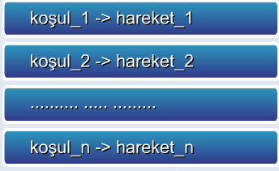
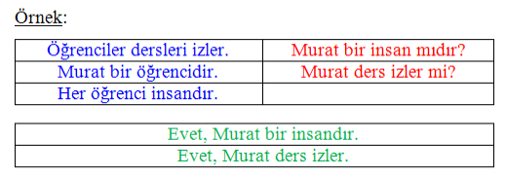
Programlama Paradigmaları
Mantık Paradigmayı Destekleyen Diller
Mantık tabanlı bir dilin çalışması imperative bir dilin çalışmasına benzemekle birlikte, deyimler sıralı olarak işlenmez.
Bu dillerin sözdizimi genel olarak şu şekildedir:

Slide 67
Programlama Paradigmaları
Mantık Paradigmayı Destekleyen Diller
Doğal dil işleme, mantık programlamanın yaygın olarak kullanıldığı bir alandır.
Prolog dili, aşağıdaki örnekte olduğu gibi insan-makine etkileşimlerine uygundur. Prolog, özel bir mantık yürütme şeklini kullanarak kendisine yöneltilen sorgulara yanıt verir.
Gerçekler-Kurallar
1-Ali insandır. 2-İnsanlar ölümlüdür. (Bilgisayar öğrenir)
Hedef
Ali ölümlüdür? (Bilgisayar gerçeklere bakarak cevap bulur
Sonuc:
Ali ölümlüdür.

Slide 68
Programlama Paradigmaları
Prolog’da OBEB (Öklit) Algoritması
gcd(A,B,G) :- A = B, G = A.
gcd(A,B,G) :- A > B, C is A-B, gcd(C,B,G).
gcd(A,B,G) :- B > A, C is B-A, gcd(C,A,G).

Slide 69
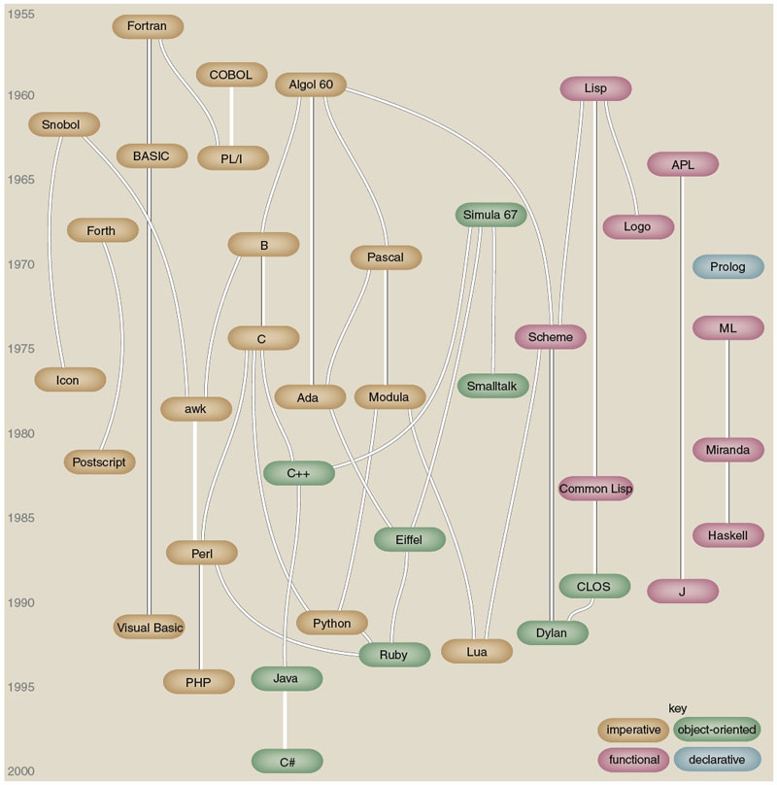
Şekil: Brian Hayes, “The Semicolon Wars.” American Scientist, July-August 2006, pp.299-303

Slide 70
Dil tasarımda karşılaştırmalar
Güvenilirlik vs. yürütme maliyeti
Örnek: Java, dizi öğelerine yapılan tüm referansların düzgün indeksleme için kontrol edilmesini ister, bu da yürütme maliyetlerinin artmasına neden olur
Okunabilirlik vs. yazılabilirlik
Örnek: APL, karmaşık hesaplamaların kompakt bir programda ancak okunabilirliğin düşük olması pahasına yazılmasına olanak tanıyan birçok güçlü operatör (ve çok sayıda yeni sembol) sağlar
Yazılabilirlik (esneklik) vs. güvenilirlik
Örnek: C ++ işaretçileri güçlü ve çok esnektir ancak güvenilmezdir

Slide 71
Uygulama Metotları
Derleme (Compilation)
Programlar, Makine diline çevrilir; JIT (Just-in-Time) sistemlerini içerir
Kullanım: Büyük ticari uygulamalar
Yorumlama (Interpretation)
Programlar, yorumlayıcı (interpreter) olarak bilinen başka bir program tarafından yorumlanır
Kullanım: Küçük programlar veya verimlilik sorun olmadığında
Hibrit Uygulama Sistemleri
Derleyiciler ve yorumlayıcılar arasında bir uzlaşma
Kullanım: Verimlilik ilk konu olmadığında küçük ve orta ölçekli sistemler

Slide 72
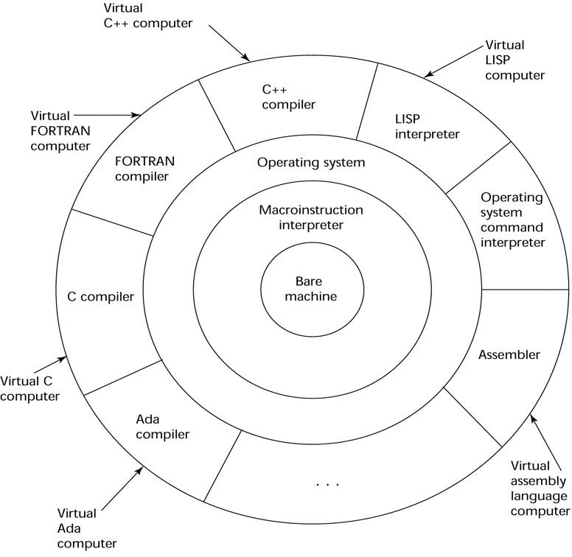
Katmanlı Görünüm: İşletim sistemi ve Programlama dilleri

Slide 73
Derleme (Compilation)
Üst düzey programı (kaynak dil – source language) makine koduna (makine dili) çevirir
Yavaş çeviri, hızlı uygulama
Derleme işleminin birkaç aşaması vardır:
Sözcük analizi (lexical anaysis): kaynak programdaki karakterleri sözcük birimlerine dönüştürür
Sözdizimi (syntax) analizi: sözcük birimlerini programın sözdizimsel yapısını temsil eden ayrıştırma ağaçlarına dönüştürür
Anlambilim (semantics) analizi: ara kod oluştur
Kod üretimi (code generation): makine kodu üretilir

Slide 74
Derleme (Compilation)
Yükleme modülü (Load module - executable image) : kullanıcı ve sistem kodu birlikte bulunduğu modül.
Bağlama ve yükleme (Linking and loading): sistem program birimlerini toplama ve bunları bir kullanıcı programına bağlama süreci

Slide 75
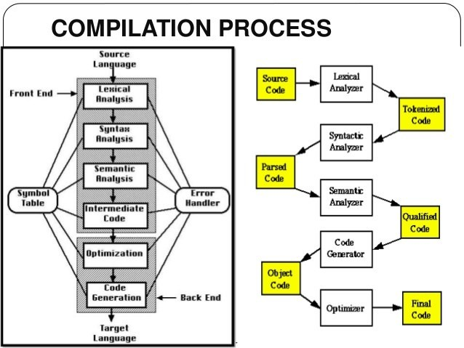
Derleme İşlemi (Compilation Process)

Slide 76
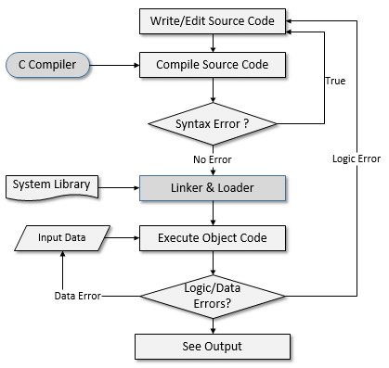
Derleme İşlemi (Compilation Process)

Slide 77
Von Neumann Darboğazı
Bir bilgisayarın belleği ile işlemcisi arasındaki bağlantı hızı, bilgisayarın hızını belirler
Program komutları genellikle bağlantı hızından çok daha hızlı yürütülebilir; bağlantı hızı böylece bir darboğazla sonuçlanır
Von Neumann darboğazı olarak bilinir; bilgisayarların hızındaki birincil sınırlayıcı faktördür

Slide 78
Yorumlayıcı
Kaynak kodunuz, bir yorumlayıcı program tarafından yorumlanır.
Programların daha kolay uygulanması (çalışma zamanı hataları kolayca ve anında görüntülenebilir)
Daha yavaş yürütme (derlenmiş programlardan 10 ila 100 kat daha yavaş)
Genellikle daha fazla alan gerektirir
Artık geleneksel yüksek seviyeli diller için çok nadir örnekleri vardır.
Bazı Web kodlama dilleriyle (ör. JavaScript, PHP) önemli geri dönüş

Slide 79
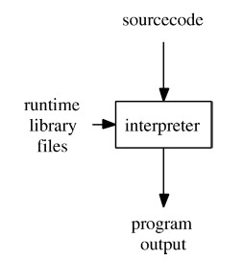
Yorumlayıcı Çalışması

Slide 80
Derleyici vs. Yorumlayıcı
How Compiler Works
Source Code
Compiler
Machine Code
Output
How Interpreter Works
Source Code
Compiler
Output

Slide 81
Hibrit Uygulama Sistemleri
Derleyiciler ve yorumlayıcı arasında
Üst düzey (high-level) bir dil programı, kolay yorumlamaya izin veren bir ara dile çevrilir
Yorumlamadan daha hızlı
Örnekler
Perl programları, yorumlamadan önce hataları tespit etmek için kısmen derlenir
Java'nın ilk uygulamaları hibritti; ara kod (bayt kodu), bayt kodu yorumlayıcısı ve çalışma zamanı sistemine sahip herhangi bir makineye taşınabilirlik sağlar (bunlara birlikte Java Sanal Makinesi (Java Virtual Machine - JVM) denir)

Slide 82
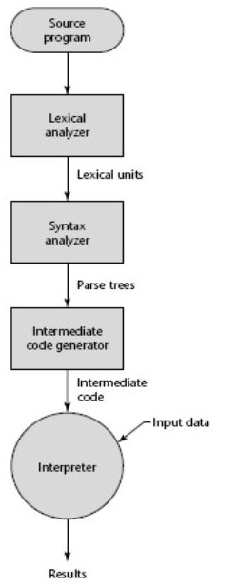
Hibrit Uygulama Sistemlerinin Çalışması

Slide 83
JIT (Just-in-Time) Uygulama Sistemleri
Başlangıçta programları bir ara dile çevirin
Ardından, alt programların ara dilini çağrıldıklarında makine koduna derler.
Makine kodu sürümü sonraki çağrılar için saklanır
JIT sistemleri Java programları için yaygın olarak kullanılmaktadır
.NET dilleri bir JIT sistemi ile uygulanmaktadır
Özünde, JIT sistemleri gecikmeli derleyicilerdir

Slide 84
Ön işlemciler (Preprocessors)
Ön işlemci makroları (komutlar), başka bir dosyadaki kodun ekleneceğini belirtmek için yaygın olarak kullanılır.
Bir önişlemci, gömülü önişlemci makrolarını genişletmek için program derlenmeden hemen önce bir programı işler.
Örnek: C ön işlemcisi #include, #define
#include "myLib.h "
#define max(A, B) ((A) > (B) ? (A) : (B))
x = max(2 * y, z / 1.73);
x = ((2 * y) > (z / 1.73) ? (2 * y) : (z / 1.73); //ön işleme

Slide 85
Programlama Ortamları
Derleyici ve yorumlayıcı olmalı
C, C++, ADA, Fortran: gcc.gnu.org
C# ve F#: .Net Framework, .Net Core, .Net 5.0
Java: java.sun.com
Haskell: haskell.org
Scheme: https://www.scheme.com/
Perl: www.perl.com
Python: www.python.com
Ruby: https://www.ruby-lang.org/
Node.js: https://nodejs.org/en/
Rust: https://www.rust-lang.org/
Javasript: Bir browser

Slide 86
IDE (Integrated Development Environment - Tümleşik geliştirme ortamı)
Bilgisayar programcılarının hızlı ve rahat bir şekilde yazılım geliştirebilmesini amaçlayan, geliştirme sürecini organize edebilen birçok araç ile birlikte geliştirme sürecinin verimli kullanılmasına katkıda bulunan araçların tamamını içerisinde barındıran bir yazılım türüdür.
Programlama diline göre sözdizimi renklendirmesi yapabilen kod yazım editörü.
Kod dosyalarının hiyerarşik olarak görülebilmesi amacıyla hazırlanmış gerçek zamanlı bir dizelge.
Tümleşik bir derleyici, yorumlayıcı ve hata ayıklayıcı.
Yazılımın derlenmesi, bağlanması, çalışmaya tümüyle hazır hale gelmesi ve daha birçok ek işi otomatik olarak yapabilmek amacıyla küçük inşa araçları.
https://tr.wikipedia.org/wiki/Tümleşik_geliştirme_ortamı

Slide 87
IDE (Integrated Development Environment - Tümleşik geliştirme ortamı)
Borland JBuilder
Microsoft Visual Studio .NET
NetBeans
Eclipse
Code::Blocks
Dev-C++
Anjuta
KDevelop
Visual Studio Code
Extension desteği sayesinde birçok programlama diline desteği var. Açık Kaynak Kod.

